Slide 1
DESARROLLO AVANZADO DE APLICACIONES II

Slide 2

AGENDA DE LA SESIÓN
Objetivo de la sesión.
01
Spring Framework
02
MVC – MVP – MVVM
03

Slide 3

OBJETIVO DE LA SESIÓN
Describir los conceptos básico de Spring y MVC; para crear una aplicación web con Spring Framework, utilizando la herramienta de Spring Boot.

Slide 4
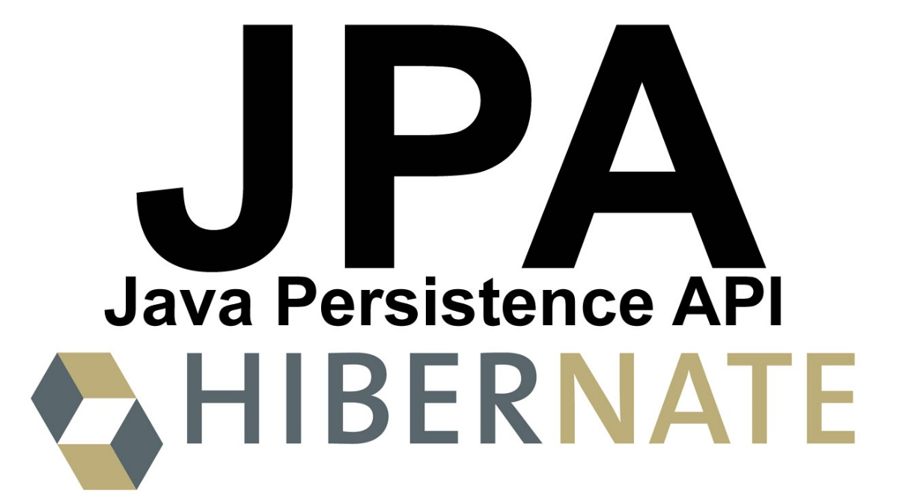
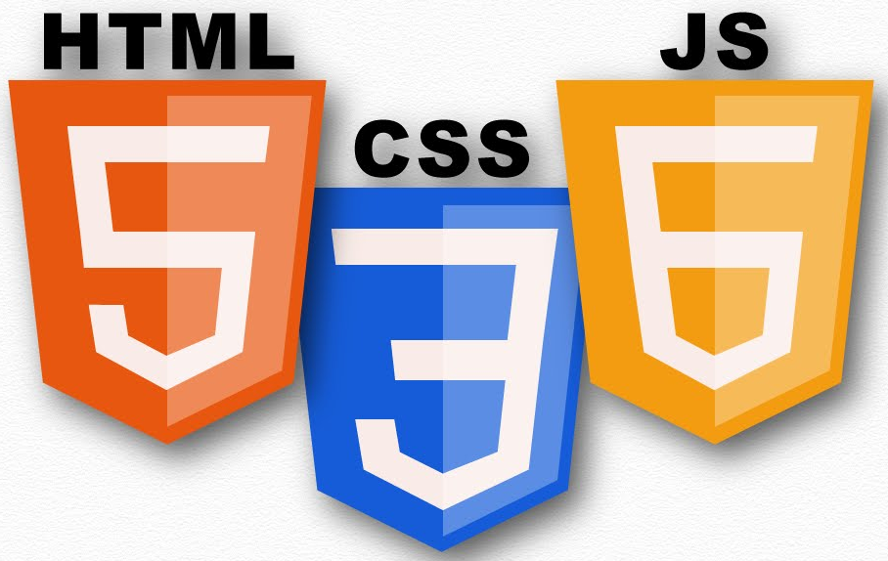




HERRAMIENTAS PARA JAVA

Slide 5

¿QUÉ ES SPRING FRAMEWORK?
Es un marco de trabajo que proporciona un soporte de infraestructura integral para desarrollar aplicaciones Java. Está repleto de algunas características interesantes como Dependency Injection y módulos listos para usar como:
Spring JDBC
Spring MVC
Spring Security
Spring Data
Spring ORM.
Spring Test.

Slide 6
SPRING FRAMEWORK
Escrito inicialmente por Rod Johnson,
lanzado en Junio del 2003 bajo la licencia Apache 2.0.
En la actualidad brinda soporte a otros Frameworks Hibernate, Struts, Tapestry, EJB, JSF.
Versión actual estable 5.1.6

Slide 7
SPRING FRAMEWORK
Características
Acceso a datos.
Gestión de transacciones.
MVC (Modelo Vista Controlador).
Pruebas (Testing): simulacro de objetos, el framework TestContext, Spring MVC prueba, WebTestClient.
Beneficios
Organizado de forma modular.
Spring es un framework MVC web bien diseñado.
Plantillas JDBC, Hibernate y JPA.

Slide 8

¿QUÉ ES SPRING BOOT?
Es básicamente una extensión del Framework Spring que eliminó la configuración estándar requerida para configurar una aplicación Spring.

Slide 9
¿QUÉ ES SPRING BOOT?
Incorporación directa de aplicaciones de servidores web.
Simplificación de la configuración de Maven.
Configuración automática de Spring.

Slide 10
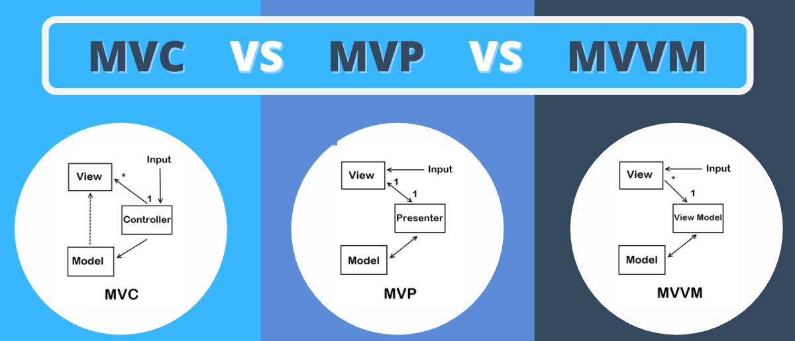
MVC – MVP - MVVM

Slide 11
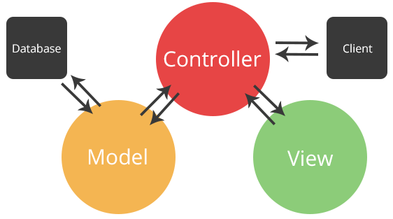
MVC
Es un patrón en el diseño de software comúnmente utilizado para implementar interfaces de usuario, datos y lógica de control.
Enfatiza una separación entre la lógica de negocios y su visualización. Esta "separación de preocupaciones" proporciona una mejor división del trabajo y una mejora de mantenimiento.
Fuente: https://developer.mozilla.org/es/docs/Glossary/MVC

Slide 12
GRACIAS

